Slide 1
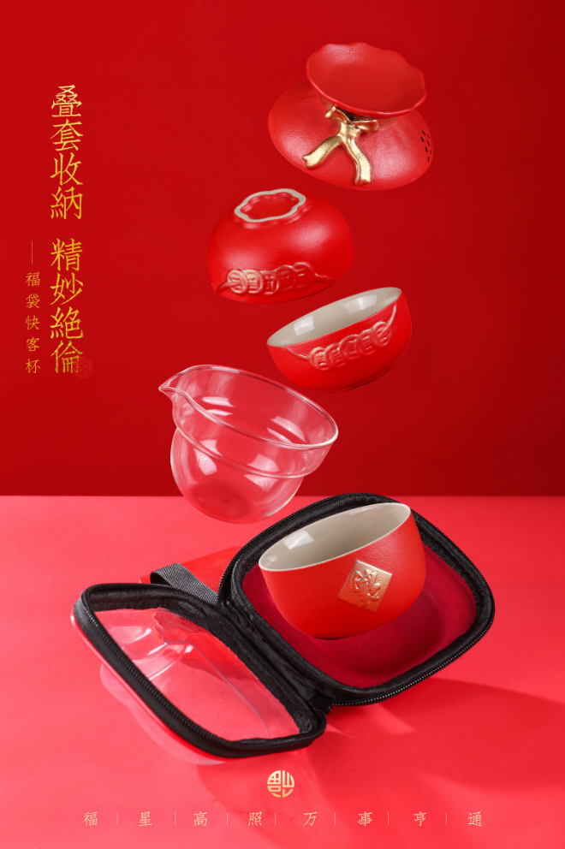
《福气满满》旅行茶具
配置：
茶壶1
主人杯1
品茗杯2
旅行包1
材 质
材质：陶
1150-1350℃高温烧制
一箱/60套
供货价：59元 / 套

Slide 2
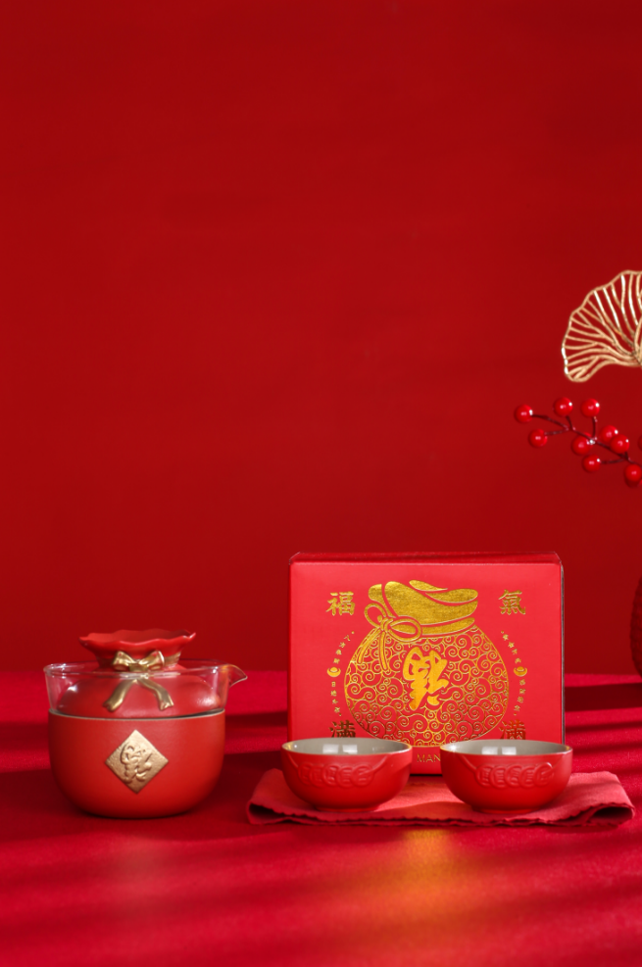
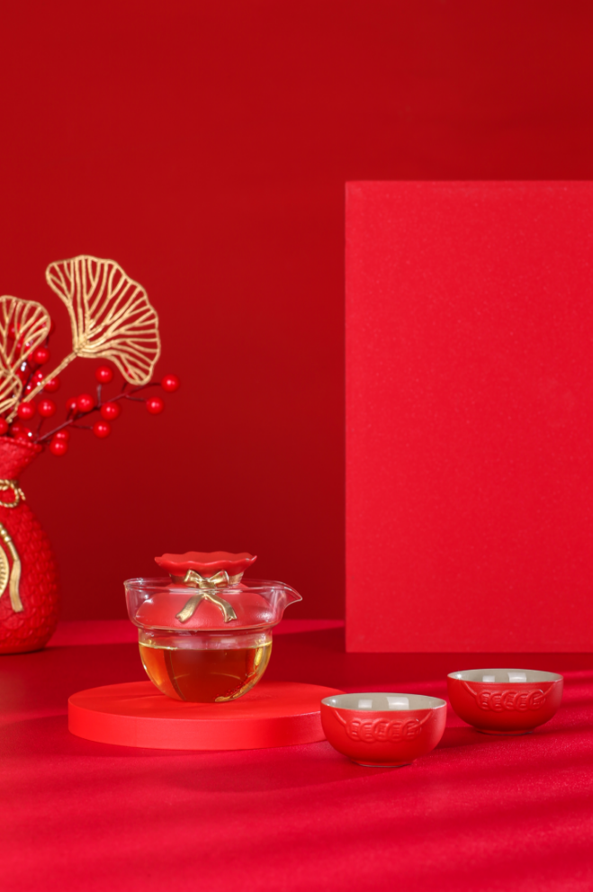
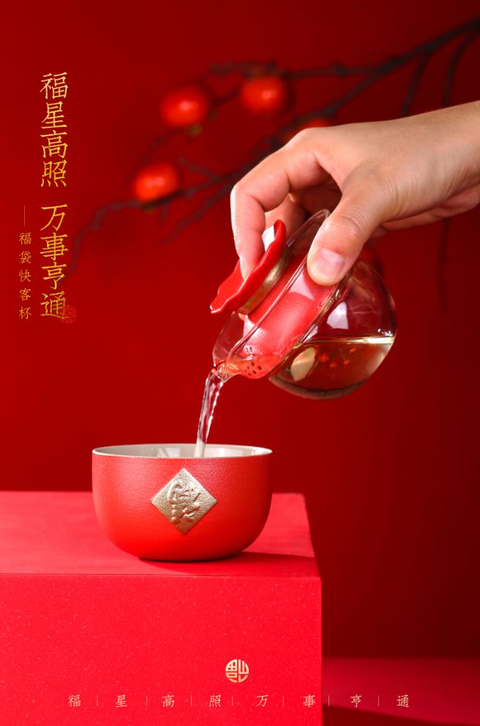

Slide 3
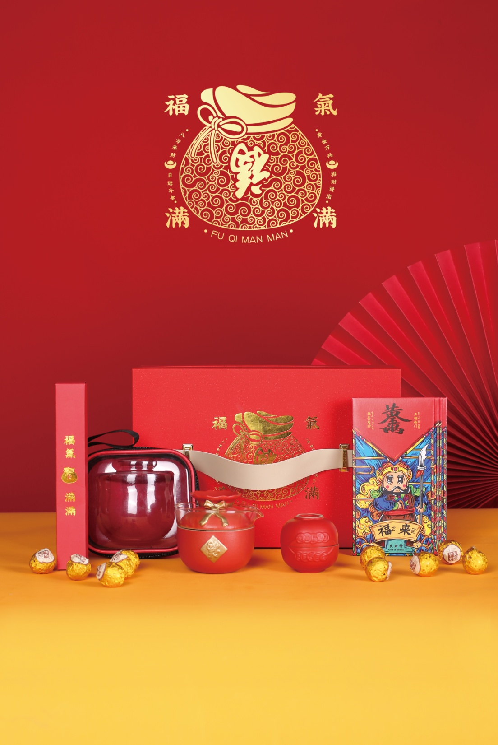
《福气满满》新春礼盒
配置：
茶壶1
主人杯1
品茗杯2
旅行包1
红包6
白茶龙珠（5g）6
材 质
材质：陶
1150-1350℃高温烧制
一箱/12套
供货价：115元 / 套

Slide 4
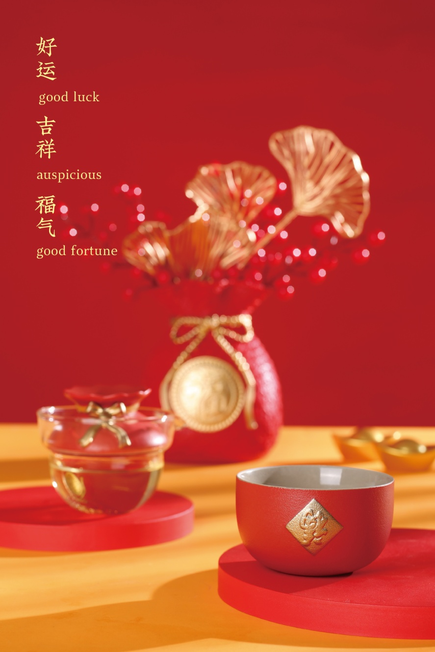
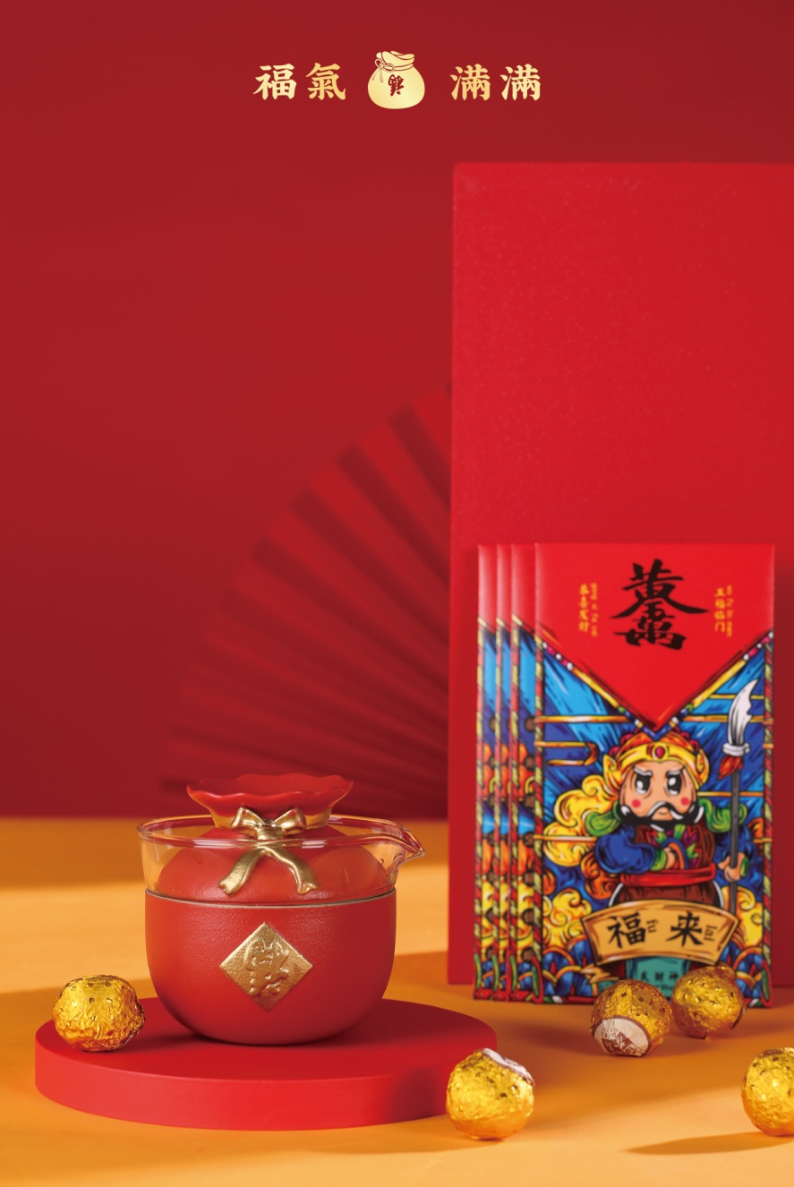
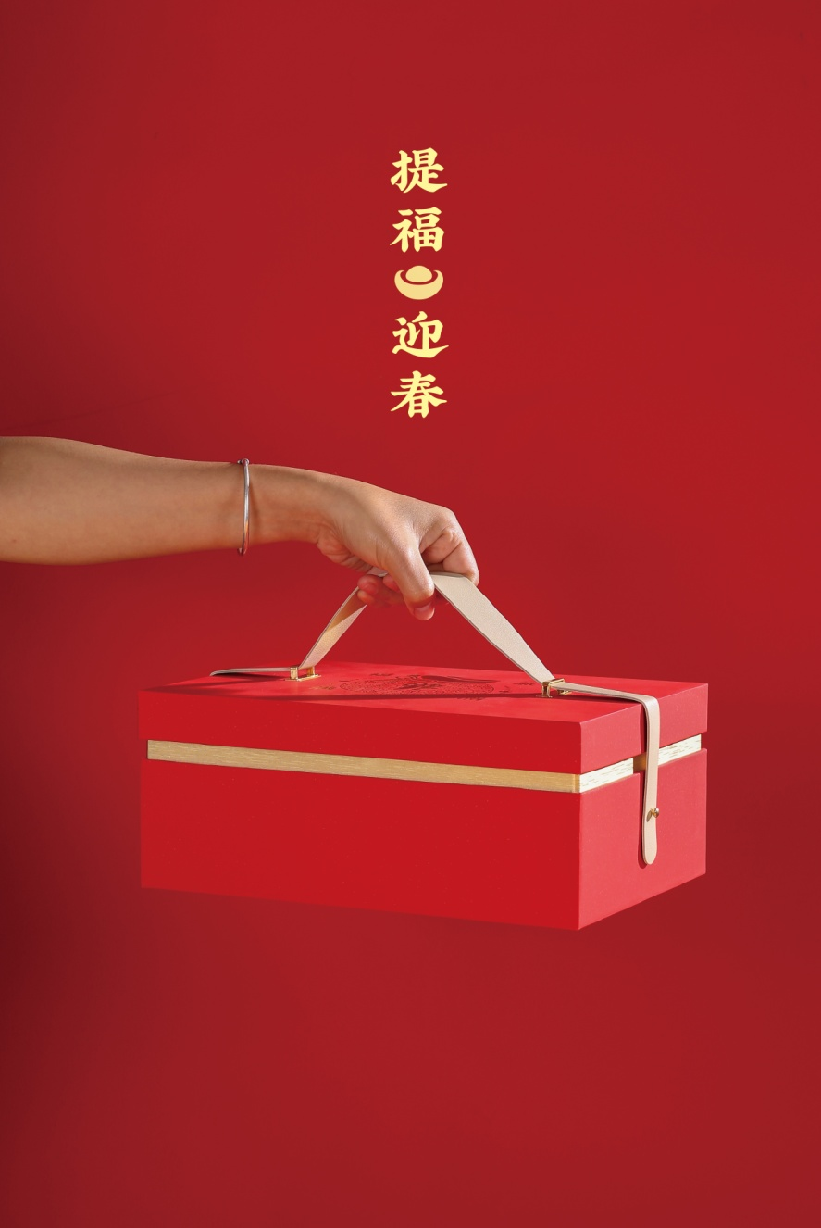

Slide 5
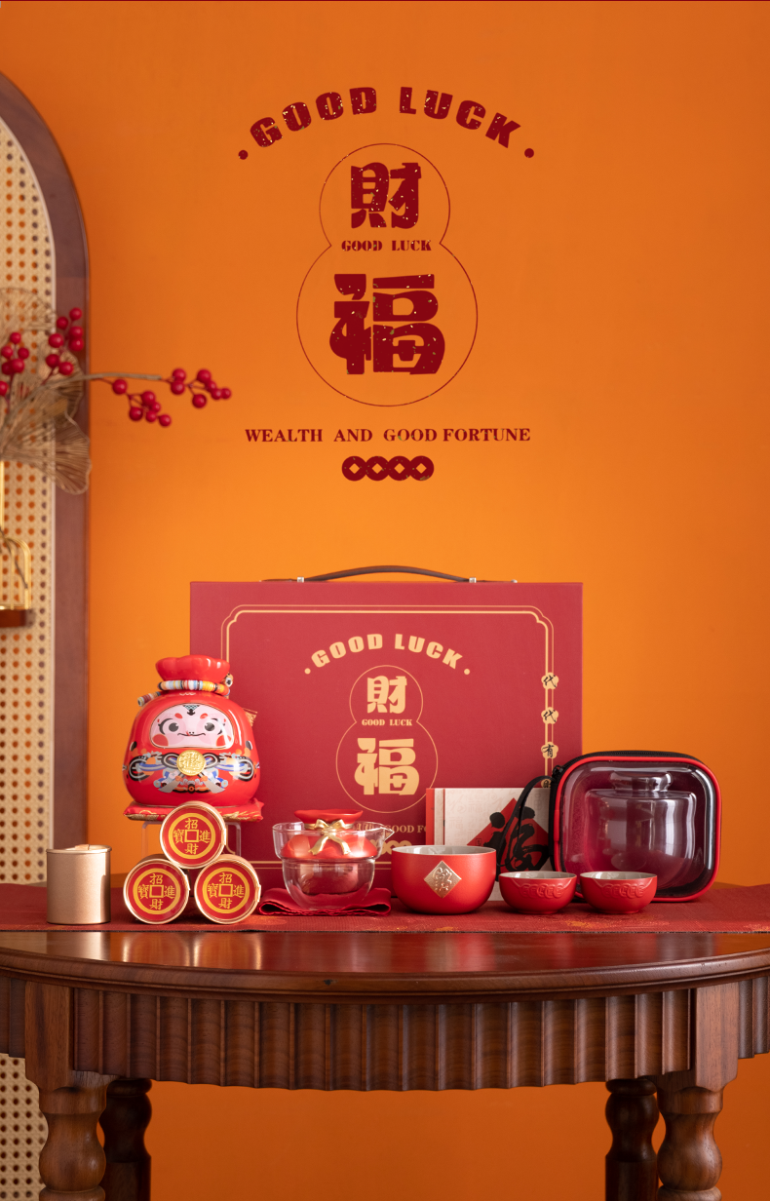
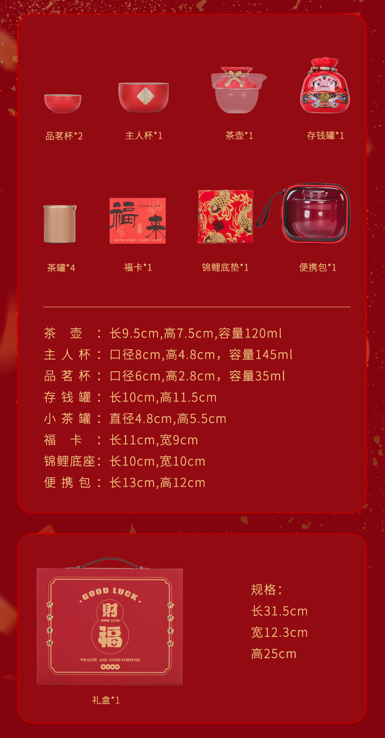
《财 福》 – 茶具摆件茶礼套装
出厂价：169元 / 套（不含税不含运） 10套/箱：一箱起订
配置：
礼盒X1
茶壶X1
主人杯X1
品茗杯Ｘ2
旅行包X1
福袋蛇储钱罐X1
锦鲤摆件底座X1
小罐茶X4 8g/罐
福卡X1
说明：以上为固定配置，如需配置自己的版面，属专版定制需一定的起订量，详细可咨询。

Slide 6
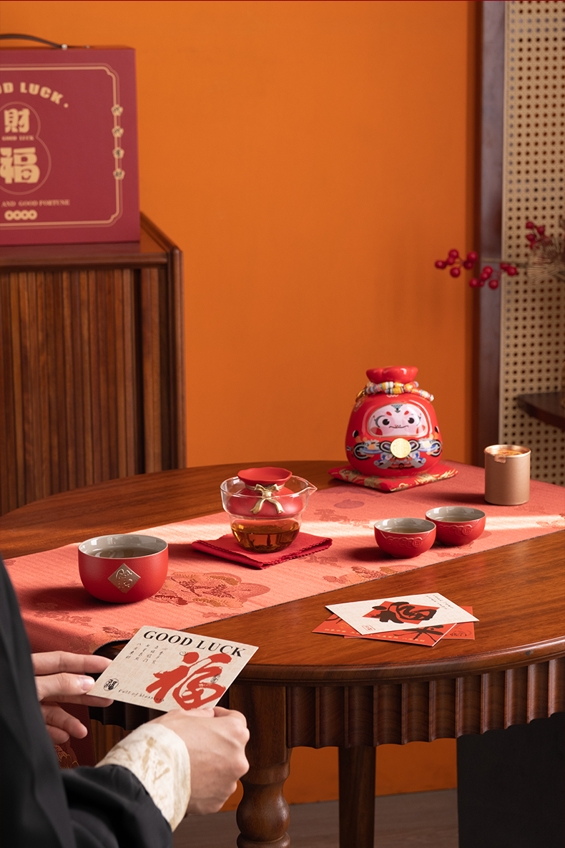
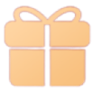
根据当下市场的消费变化，消费主力已经倾斜于轻奢化、性价比高的产品我们的自主原创，便是建立在这个基础上，尊重传统茶文化创造设计更具特色中国风的礼品
做大家喜欢的器物,送更有意义的礼品 ！
核心卖点：
◆ 规律收纳
◆ 隔热防烫
◆ 实用观赏
◆ 年礼主题
◆ 定制logo

Slide 7
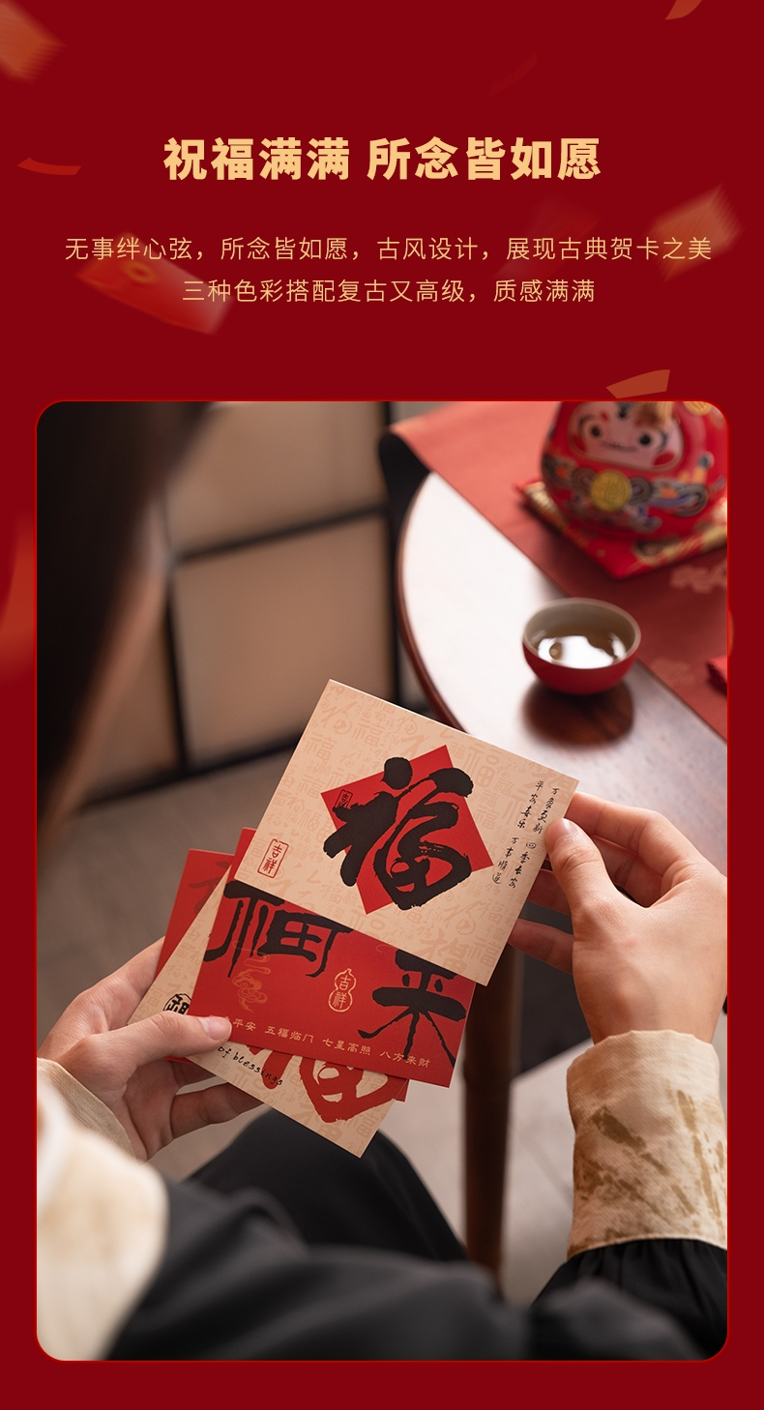
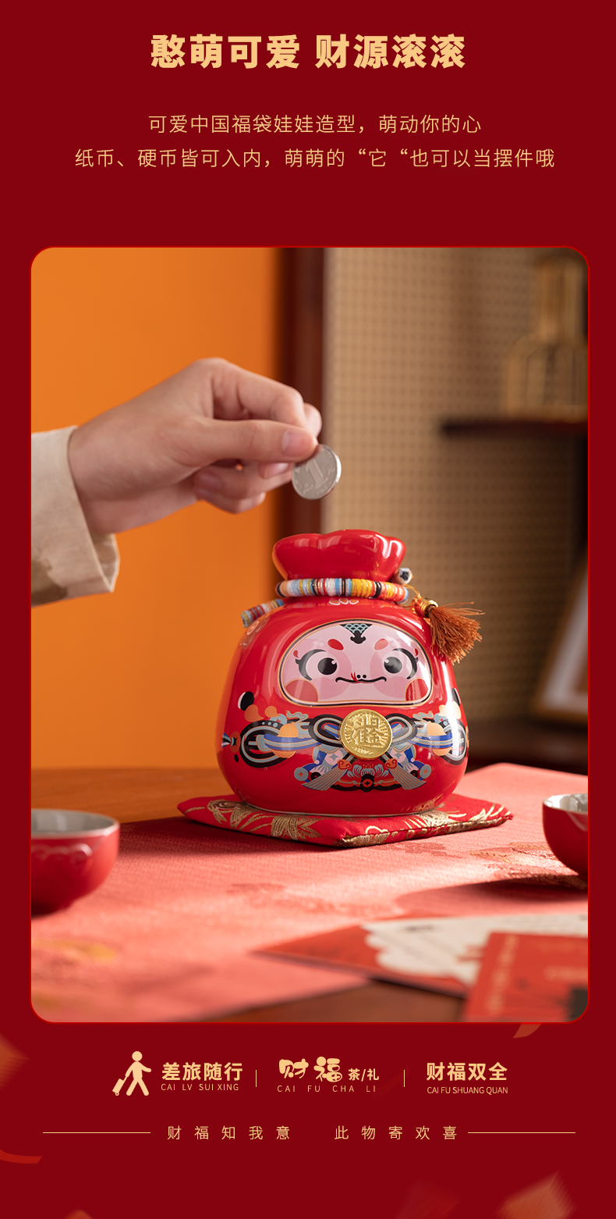
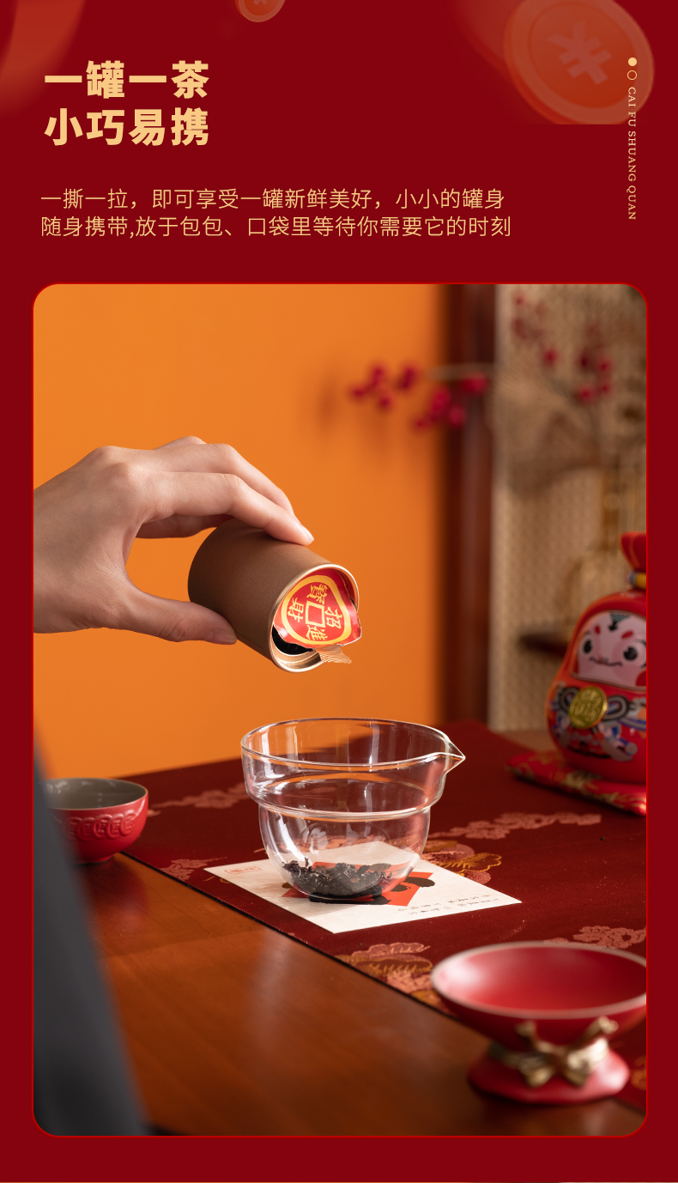

Slide 8
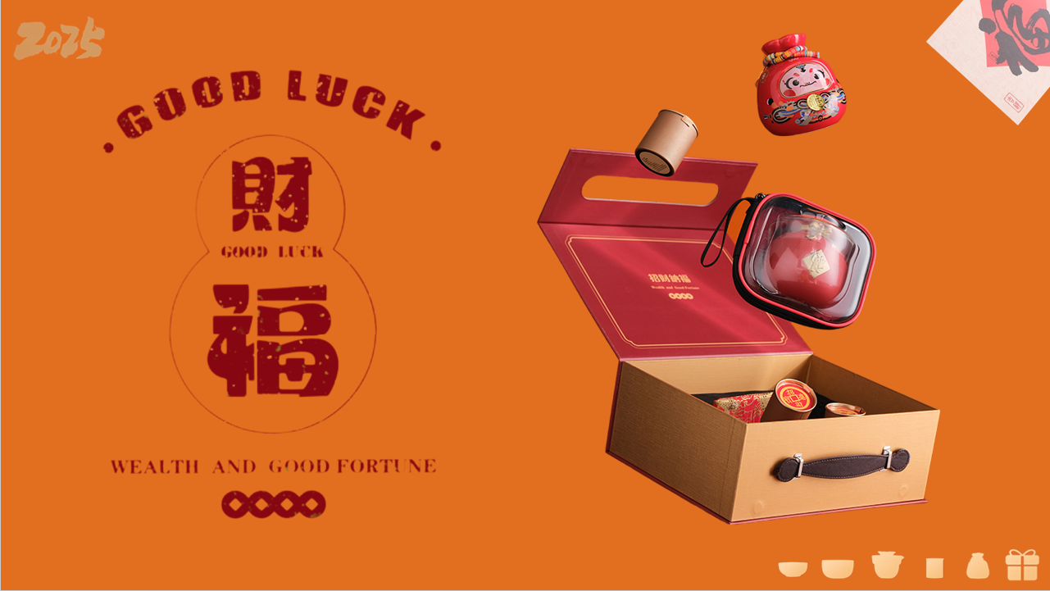

Slide 9
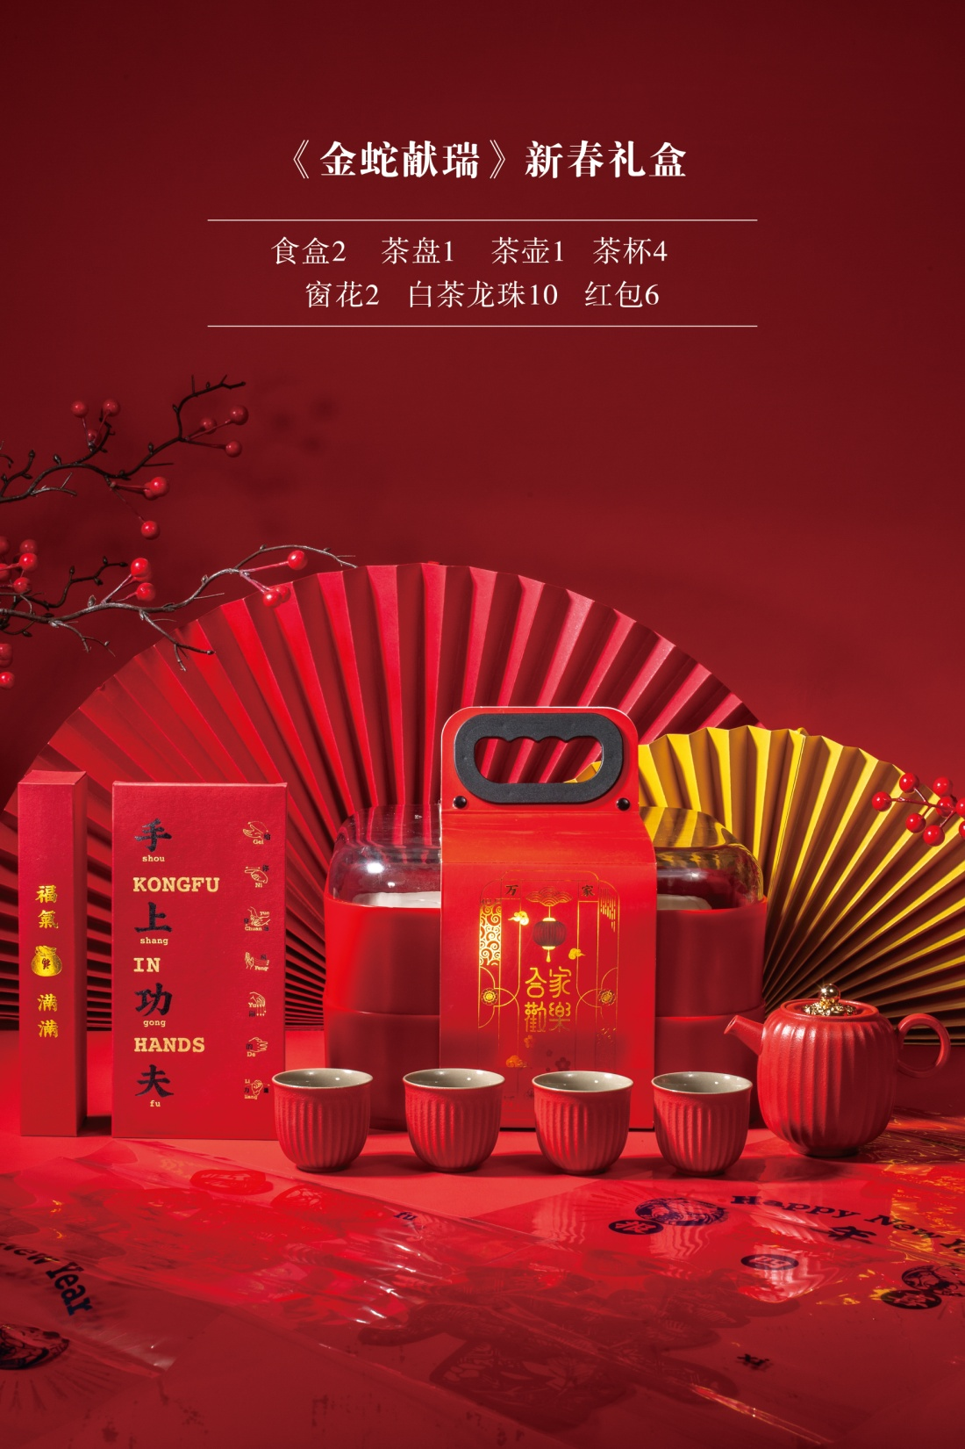
《福蛇迎春》新春礼盒
配置：
茶盘1
收纳盒2
茶壶1
品茗杯5
白茶龙珠10
窗花1套
红包6
材 质
材质：陶
1150-1350℃高温烧制
一箱/8套
供货价：215元 / 套

Slide 10
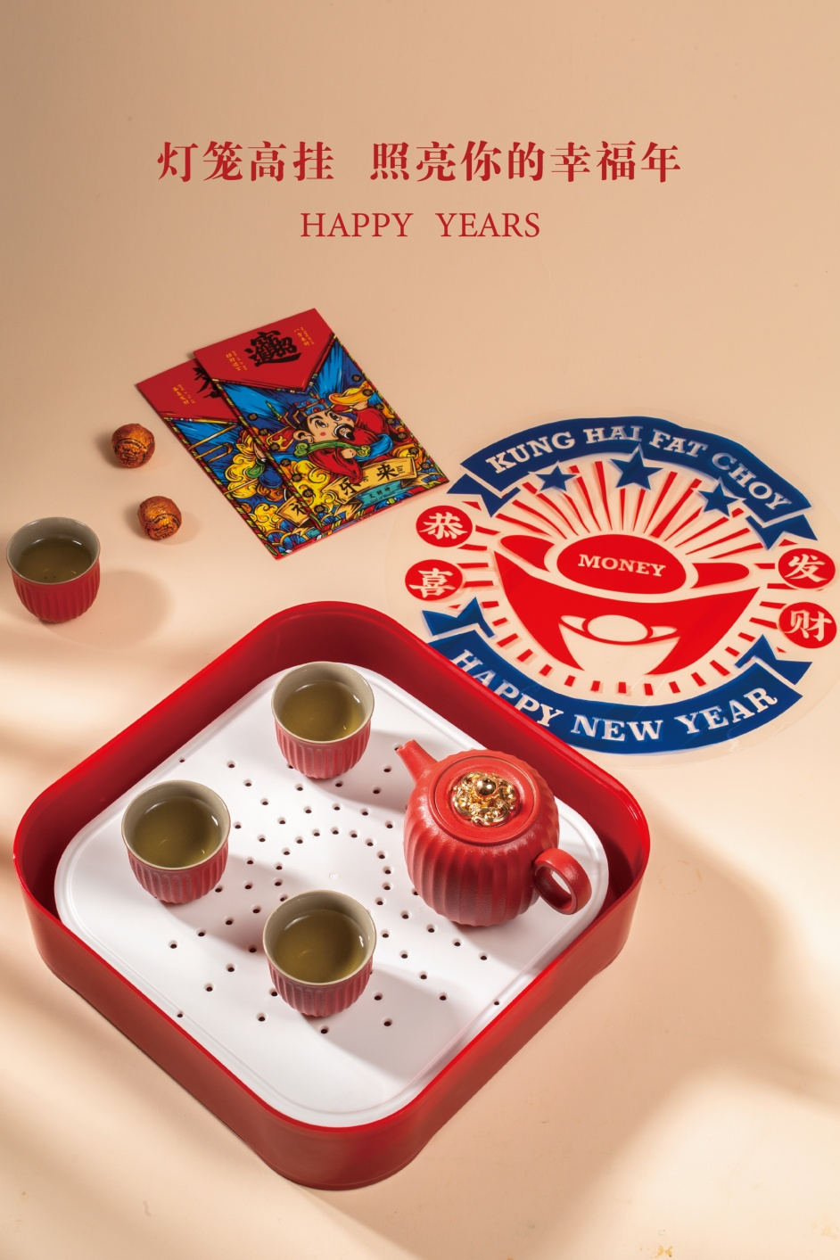
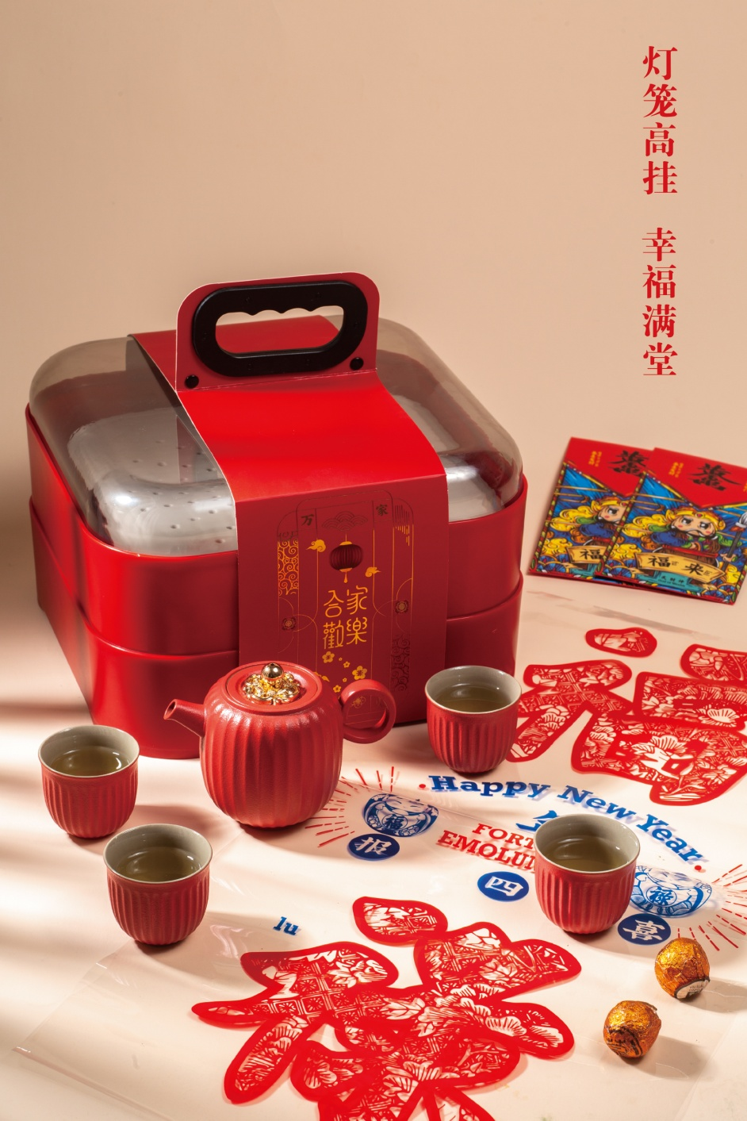
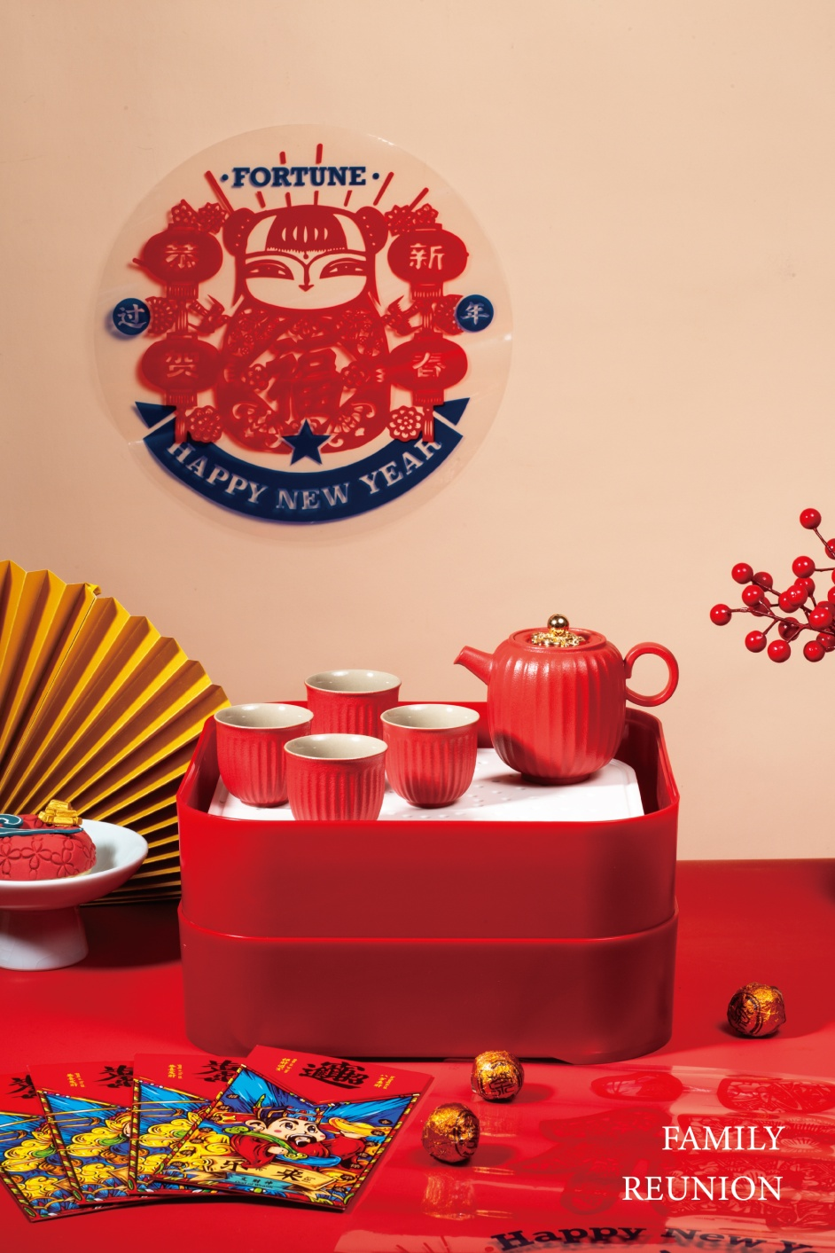

Slide 11
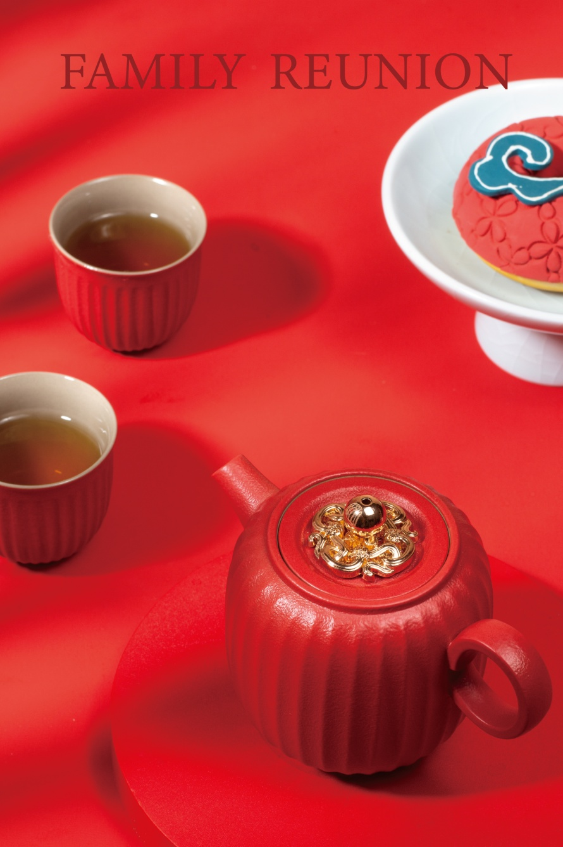
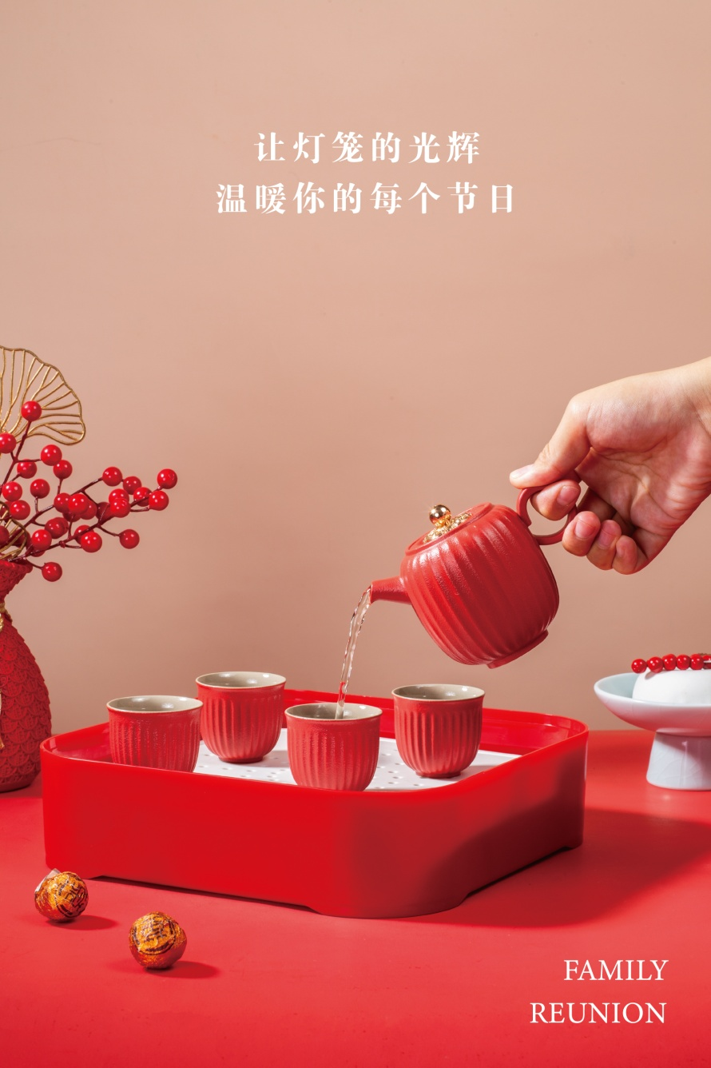
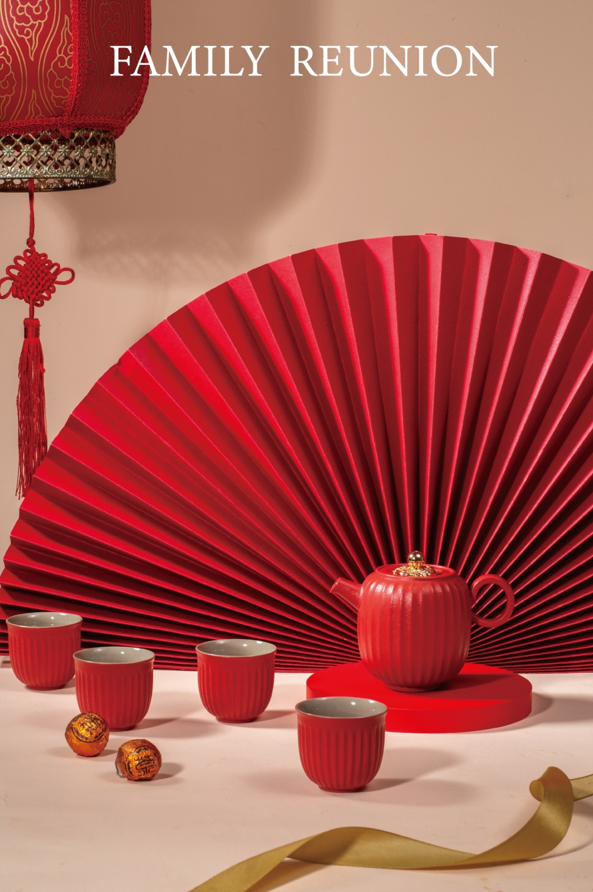

Slide 12
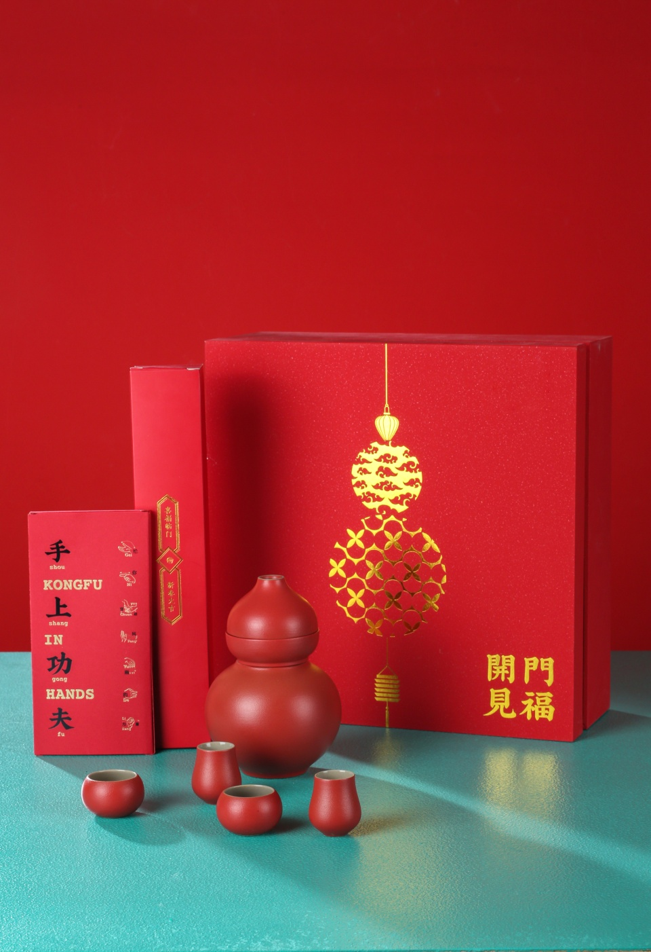
《开门见福》 酒具新春套组
配置：
酒壶1
温酒器1
酒杯5
国潮红包6
国潮福字1
国潮对联1
材质：陶
1150-1350℃高温烧制
一箱/10套
供货价：155元 / 套

Slide 13
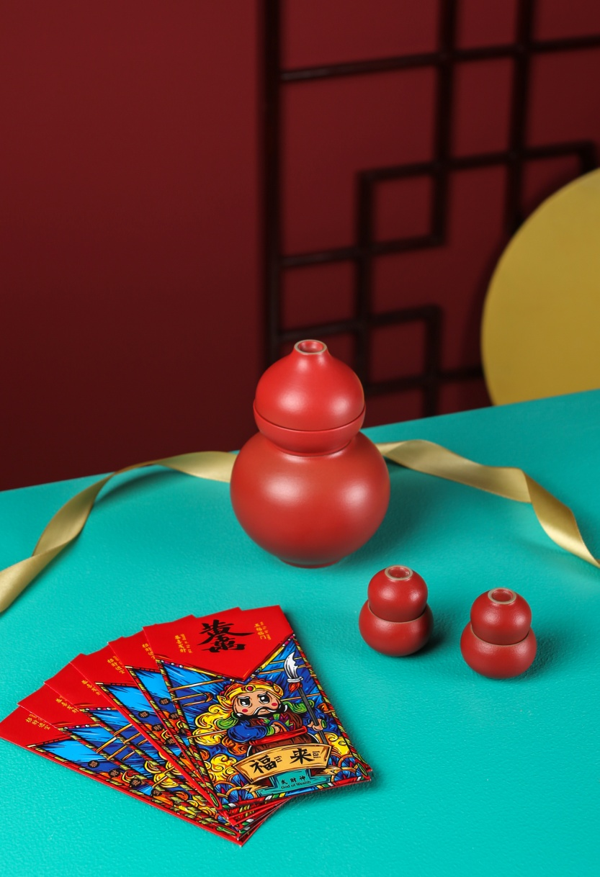
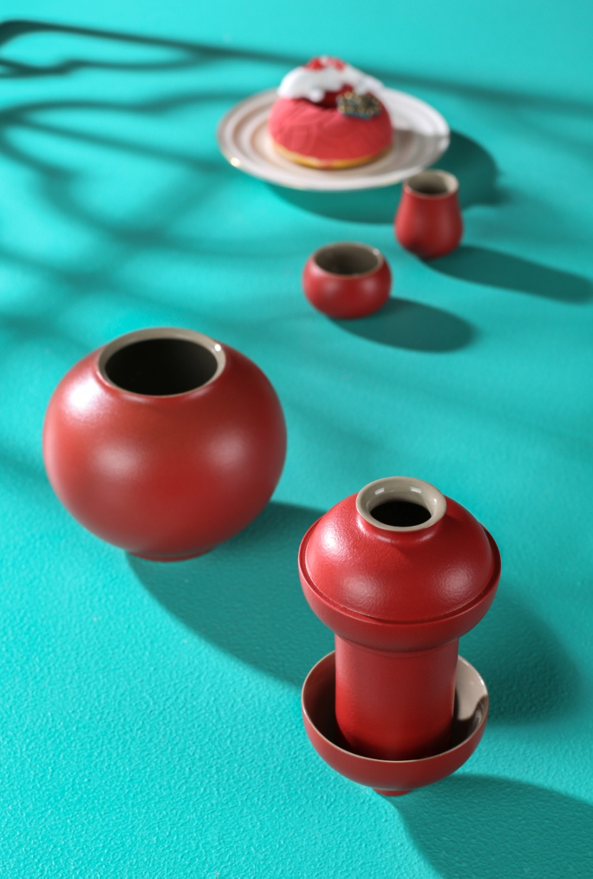
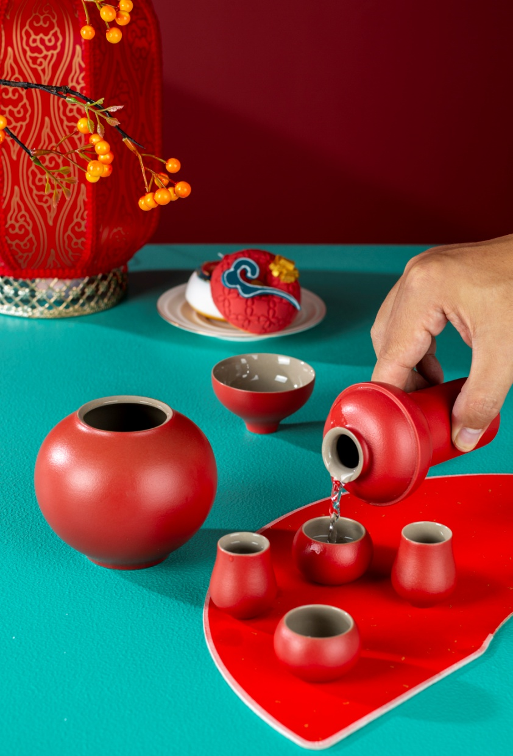

Slide 14
